Slide 1

CHÀO MỪNG QUÝ THẦY CÔ VÀ CÁC EM ĐẾN DỰ GIỜ LỚP 3C
MÔN TOÁN

Slide 2


KHỞI ĐỘNG

Slide 3




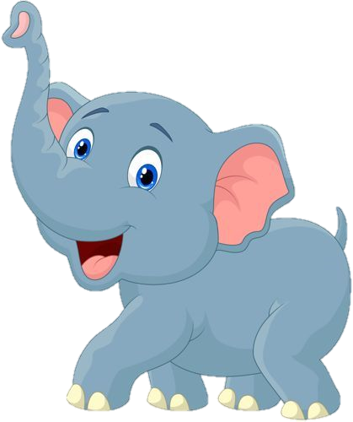




GIẢI CỨU RỪNG XANH

Slide 4
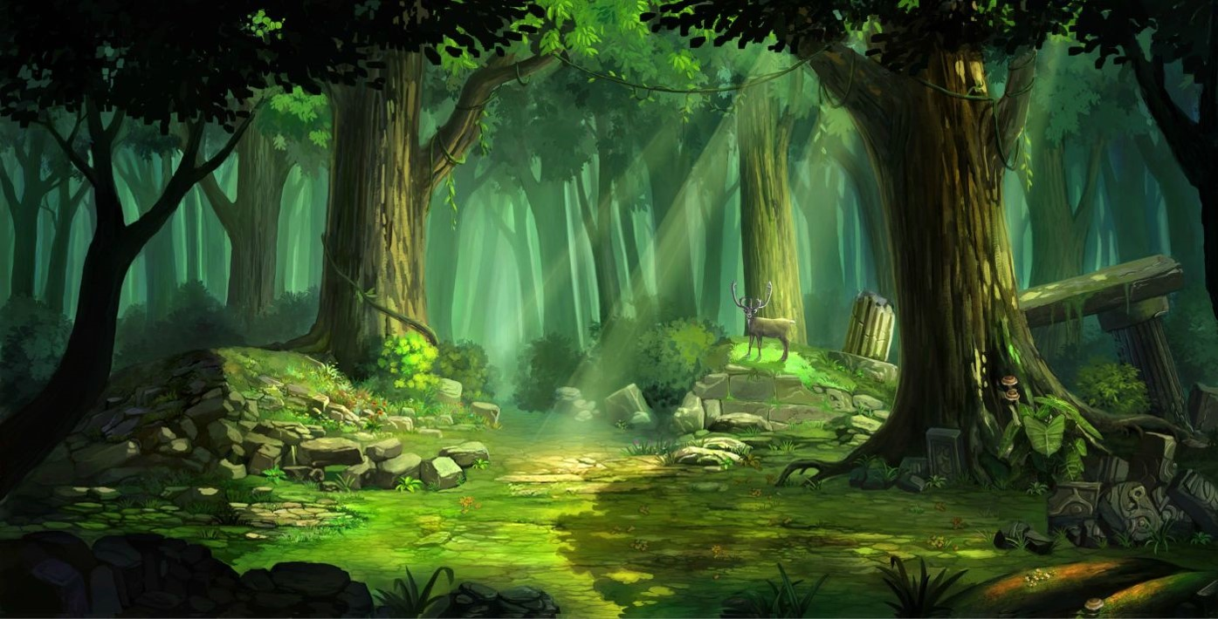




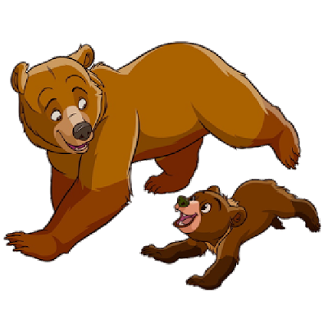




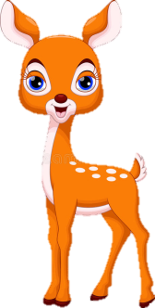




Em hãy giải cứu các loài vật trong rừng thoát khỏi sự bắt giữ của tên thợ săn độc ác bằng cách trả lời đúng các câu hỏi nhé!
POW!

Slide 5

Thứ ba ngày 11 tháng 11 năm 2025
Toán
Bài 24: Gấp một số lên một số lần (tiết 1)

Slide 6

Bài toán: Việt có 6 quả táo. Số táo của Mai gấp 4 lần số táo của Việt. Hỏi Mai có bao nhiêu quả táo?
Tóm tắt
Bài giải
6 quả
Việt:
Mai có số quả táo là:
6 quả
6 quả
6 quả
6 quả
Mai:
6 × 4 = 24 (quả)
Đáp số: 24 quả táo
? quả
Muốn gấp một số lên một số lần, ta lấy số đó nhân với số lần.

Slide 7

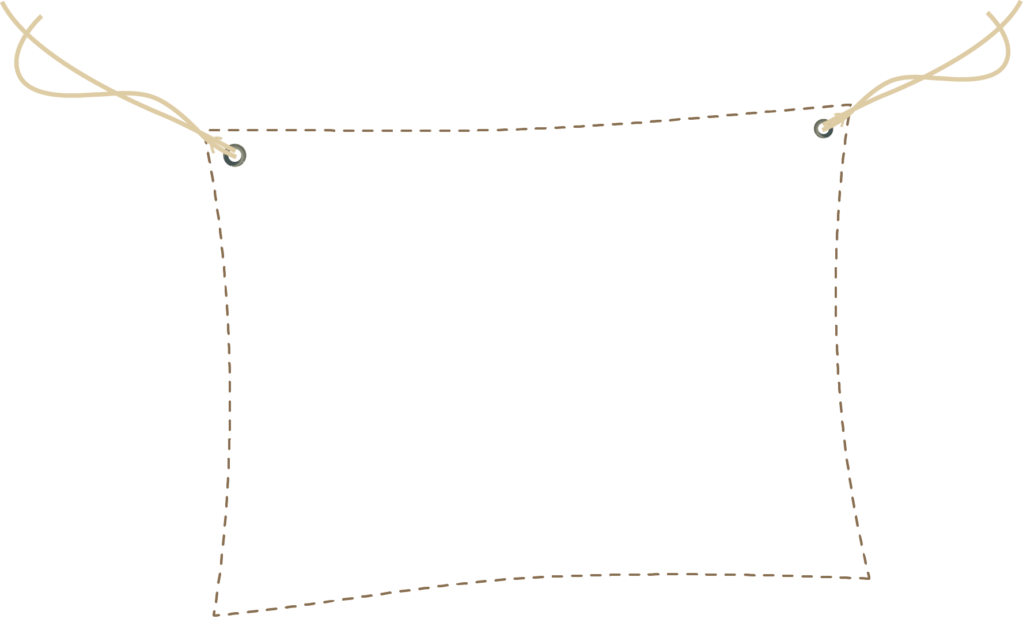


Muốn gấp một số lên một số lần, ta lấy số đó nhân với số lần.
Muốn gấp 2 lên 3 lần ta lấy 2 x 3

Slide 8



Hoạt động

Slide 9
Bài 1: Số?
4 + 8 = 12
4 x 8 = 32
Số đã cho | 4 | 7 | 11 | 8 | 9
Thêm vào số đã cho 8 đơn vị | 12 | 15 | 19 | 16 | 17
Gấp 8 lần số đã cho | 32 | 56 | 88 | 64 | 72
Số đã cho | 4 | 7 | 11 | 8 | 9
Thêm vào số đã cho 8 đơn vị
Gấp 8 lần số đã cho
12
32

Slide 10
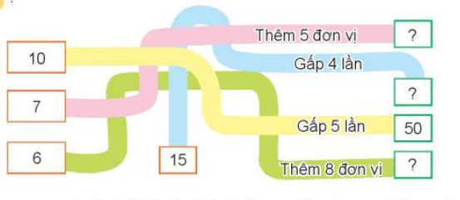
Nhóm đôi
Bài 2: Số?
12
60
14

Slide 11
Bài 3: Năm nay con 9 tuổi, tuổi bố gấp 4 lần tuổi con.
Hỏi năm nay bố bao nhiêu tuổi?
Tóm tắt
Bài giải
9 tuổi
Con:
Năm nay tuổi của bố là:
Bố:
9 × 4 = 36 (tuổi)
Đáp số: 36 tuổi
? tuổi

Slide 12



Vận dụng

Slide 13


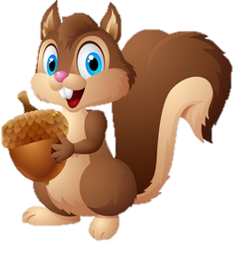

SÓC NÂU NHẶT HẠT DẺ

Slide 14


SÓC NÂU NHẶT HẠT DẺ
Chú Sóc nâu đang cố gắng nhặt những hạt dẻ để mang về tổ. Các em hãy giúp đỡ chú Sóc bằng cách trả lời đúng các câu hỏi nhé!

Slide 15

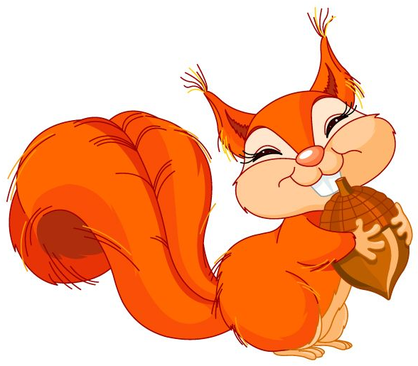



Số 3 gấp lên 5 lần có kết quả là?
A. 13
B. 14
C. 15
D. 16

Slide 16
6 kg gấp lên 5 lần có kết quả là?
A. 30 kg
B. 29 kg
C. 28 kg
D. 27 kg

Slide 17
Bạn hãy đặt một đề toán về gấp một số lên một số lần và đố bạn mình nhé !

Slide 18

CHÚC CÁC EM CHĂM NGOAN HỌC GIỎI

Slide 19



Kết quả của phép tính
12 x 4 = ?
A. 48
B. 30
C. 35
D. 68

Slide 20
Kết quả của phép tính
7 x 9 = ?
A. 61
B. 62
C. 63
D. 64

Slide 21
Kết quả của phép tính
26 x 2 = ?
A. 42
B. 44
C. 53
D. 52

